Slide 1
Использование электронных ресурсов в обучении лиц с ограниченными возможностями здоровья
Интерактивные формы занятий

Slide 2
Ничему тому, что важно знать, научить нельзя, — все, что может сделать учитель, это указать дорожки.
Олдингтон Р.
писатель, Англия 20в.

Slide 3
Функциональная деятельность педагога перекликается со следующим высказыванием:
Расскажи мне, и я забуду,
Покажи мне, и я запомню,
Дай мне попробовать, и я научусь.
Эти замечательные слова как нельзя лучше разъясняют новые возможности учебной работы с использованием ИКТ.

Slide 4
ИКТ нового поколения
Инновационные
возможности
Активно-деятельностные формы обучения
Индивидуальные предпочтения

Slide 5




Ресурсы для организации деятельности обучающихся
Презентации в программах:
Power Point
Prezi-презентации
SMART Notebook
Тесты в программе easyQuizzy

Slide 6
Виды деятельности
ИНФОРМАЦИОННЫЙ
ПРАКТИЧЕСКИЙ
КОНТРОЛИРУЮЩИЙ

Slide 7
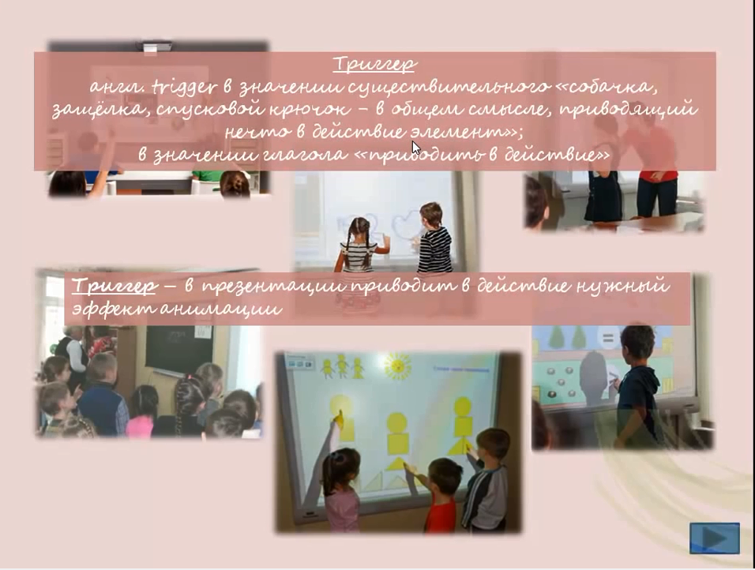
Интерактивные презентации в программе Power Point
Использование триггера

Slide 8
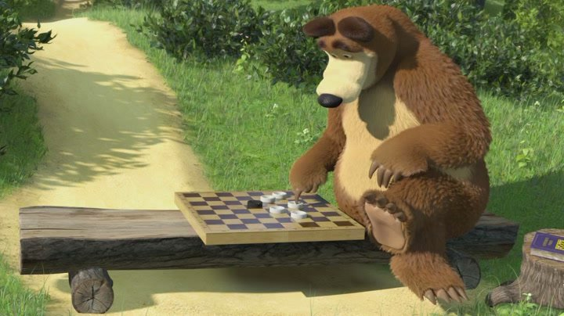
Играют две команды передвигая шашки. Получают вопросы и могут проверить правильность ответа, нажимая на изображение Маши
Интерактивная презентация по физике

Slide 9

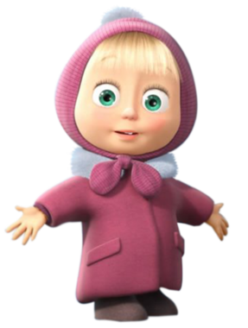
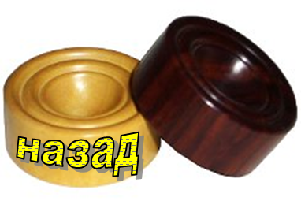
a 1
Из двух тел одинакового объема масса того тела меньше, у которого плотность…
Больше

Slide 10
Интерактивная игра по физике
«Кто хочет стать отличником»
ИНСТРУКЦИЯ
Для получения ответа на вопрос необходимо нажать левой кнопкой мыши на овал.
Все неправильные ответы сопровождаются окрашиванием овала в красный цвет.
Остальные эффекты наложены на правильные ответы(изменение цвета овала на зелёный , вылет картинок ,увеличение текста).
Гиперссылки(отборочный тур - на ответе 3 вопроса; на крокодиле, слайд 17, возвращение на слайд отборочного тура).
Управляющие кнопки (на слайдах , связанных между собой ,1 слад-вопрос,2 слайд-ответ).
Игра не закончена.Выполнен 1 вариант . Необходимо минимум 4 варианта.
Смена слайдов – по щелчку.

Slide 11
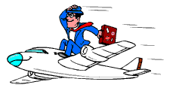
100
Какое из слов обозначает физическое тело?
А. Самолёт
В. Звук
С. Метр
D. Кипение

Slide 12


«Ассорти силовое»
Интерактивная игра по физике
Цель игры: активизировать познавательную деятельность учащихся посредством внеклассной игровой деятельности; способствовать развитию творческого мышления, умения сравнивать, правильно объяснять с точки зрения физики повседневные явления и процессы; закрепить приобретенные УУД учащихся по теме «Силы в природе».
Правила игры:
На каждом слайде есть кнопка возврата к слайду 3. «Игровое поле», где располагается гири для выбора номера слайда с четырьмя вопросами.
Даны вопросы с вариантами ответов по теме «Силы в природе». При выборе правильного ответа, сам ответ исчезает и при этом появляется часть изображения.
Выполняем задание, по управляющей кнопке возвращаемся назад на «Игровое поле». Особенности игры: необходимо открыть рисунок с изображением действия сил, действующих на тело.
Далее

Slide 13
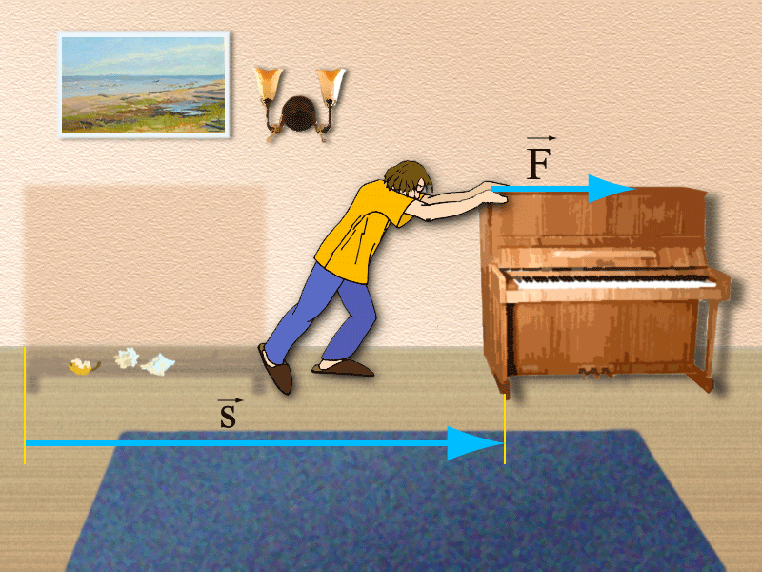
Ассорти силовое №1
1. Какую примерно массу имеет тело весом 120 Н?
120 кг
60 кг
12 кг
2. В гололедицу тротуары посыпают песком, при этом сила трения подошв обуви о лед...
уменьшается
увеличивается
не изменяется
3. Чему равна сила тяжести, действующая на тело массой 200 г?
0,2 H
200 H
2 H
4. Мяч погружают в воду. Выталкивающая сила …
направлена
вверх
направлена влево
направлена
вниз
Игровое поле

Slide 14

Prezi-презентации

Slide 15
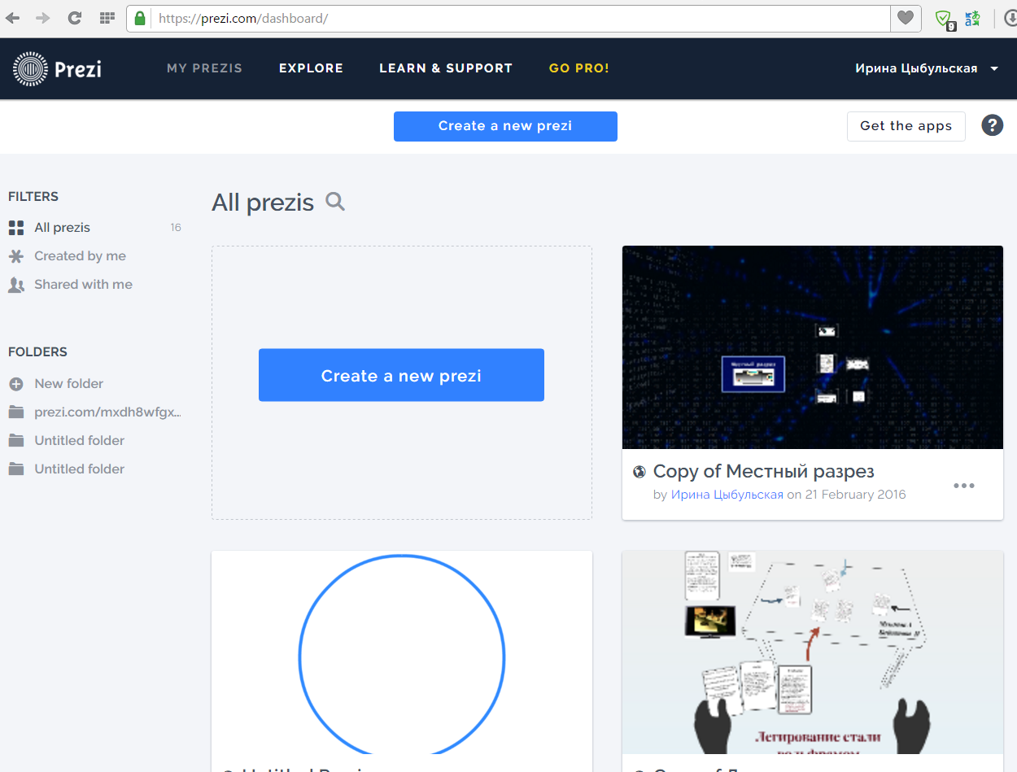
Архив Prezi-презентаций

Slide 16
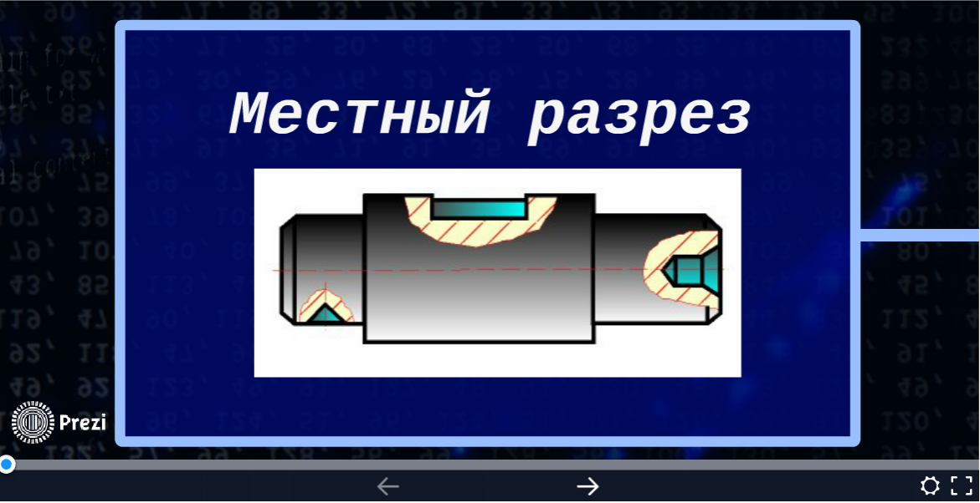
Техническая графика в программе Prezi-презентаций

Slide 17
Презентационная графика
SMART Notebook
Программа для проведения учебного занятия и организации внеурочной деятельности обучающихся в формате Notebook.

Slide 18
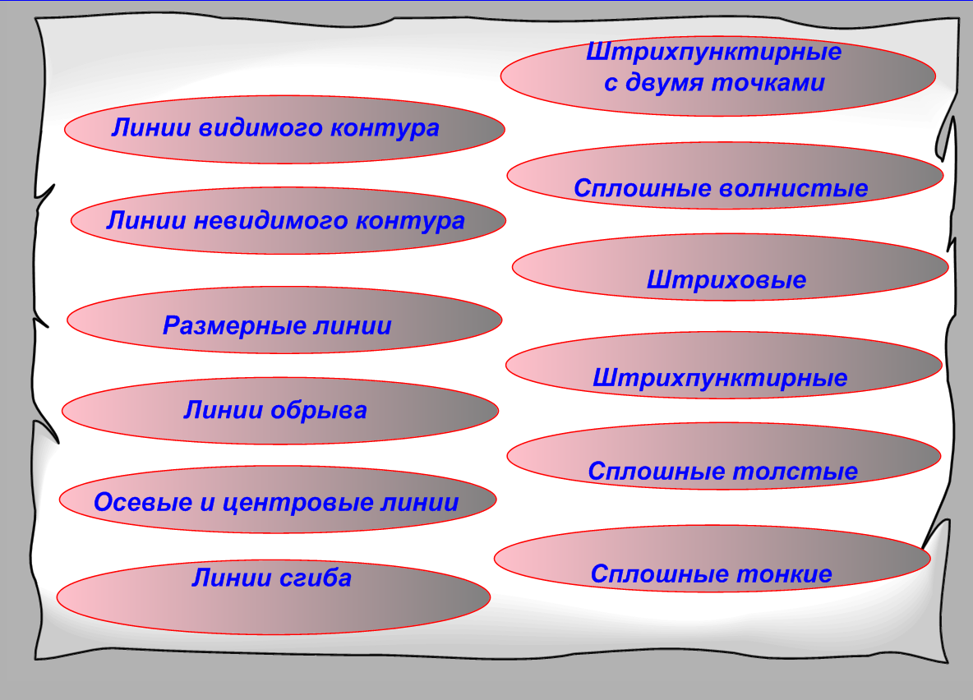
Техническая графика в программе SMART Notebook

Slide 19
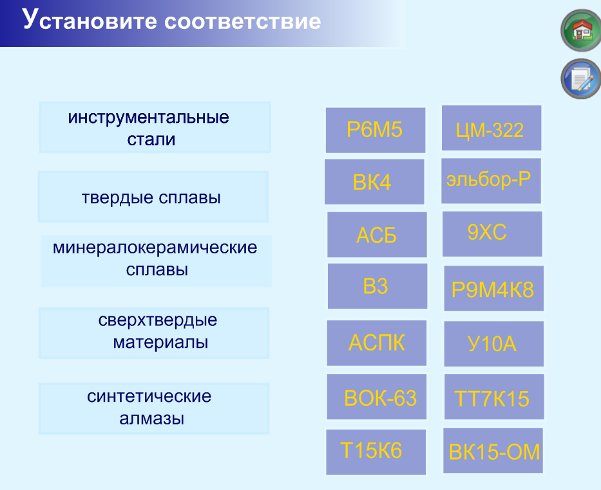
Материаловедение в программе SMART Notebook

Slide 20
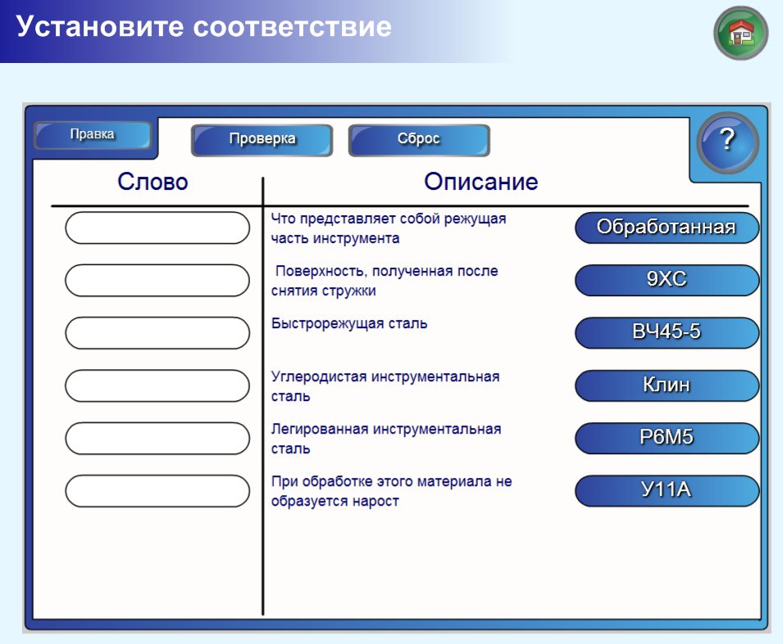
Материаловедение п программе SMART Notebook
Материаловедение в программе SMART Notebook

Slide 21

Физика в программе SMART Notebook

Slide 22
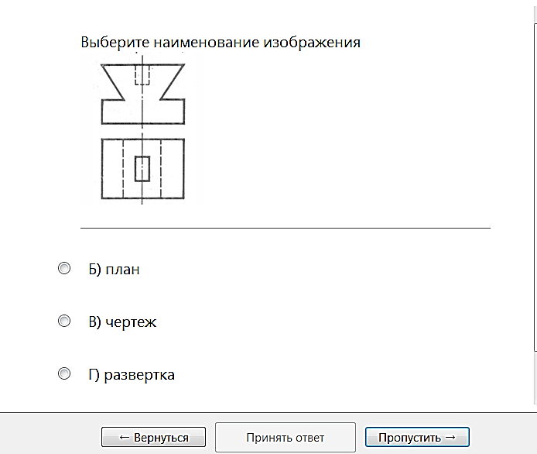
Тесты в программе easyQuizzy

Slide 23
Интерактивные методы
Ориентированы на более широкое взаимодействие обучающихся не только с преподавателем, но и друг с другом
и на доминирование активности обучающихся в процессе обучения.

Slide 24
Индивидуальная образовательная технология
Задания в ИКТ
Информационный материал
РЕЗУЛЬТАТ
Тест
Технологическая карта

Slide 25
Выводы
Интеграция инновационных и классических педагогических технологий в процессе обучения любой дисциплине способствует ее более успешному освоению, повышению мотивации обучения, успешной реализации основных дидактических принципов обучения.

